Slide 1
Grafické objekty

Slide 2
Grafické objekty
Součásti prezentace mohou být i grafické objekty
Jedná se o:
Obrázky
Grafy
SmartArty
Obrazce
...

Slide 3
Obrázky - výběr
Klipart: jednoduché tematické obrázky
Obrázek: fotky, či jiné „hotové“ obrázky, obrázek vytvořený v kreslícím programu
SmartArt: vytvořený vývojový diagram
Kresba: pomocí automatických tvarů

Slide 4
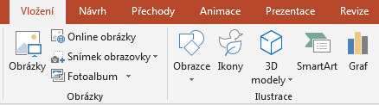
Obrázek
Karta Vložení => skupina Obrázky nebo Ilustrace

Slide 5
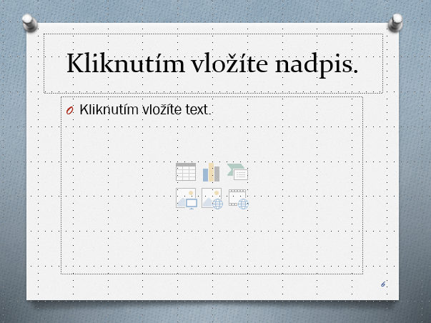
Přes ikonu v textovém poli vloženého snímku

Slide 6
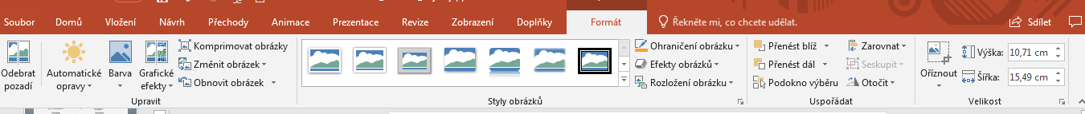
Úpravy obrázků
Karta Nástroje obrázku => Formát

Slide 7
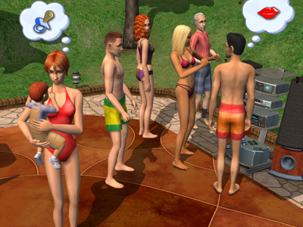

Komprese
Jas
Kontrast
Přebarvení
Změnit velikost
Oříznout
Změnit styl
Tvar obrázku
Přidat efekt
Vložit vlastní prvek

Slide 8

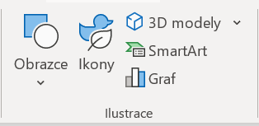
Vlastní grafické objekty
Karta Domů => skupina Kreslení
Karta Vložení => skupina Ilustrace, tlačítko Obrazce

Slide 9
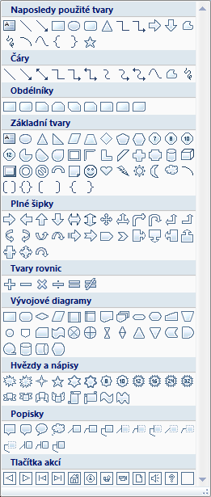

AHOJ

Slide 10
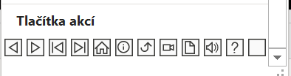
Obrazce
Pomocí Obrazců lze vkládat do snímku Tlačítka akcí umožňující hypertextový přechod

Slide 11
Fotoalba
PowerPoint umožňuje vytvářet speciální formátované prezentace pro vložení fotografií a vytištění ve formě fotoalba
Nemusí jít jen o fotky, ale o libovolné obrázky

Slide 12
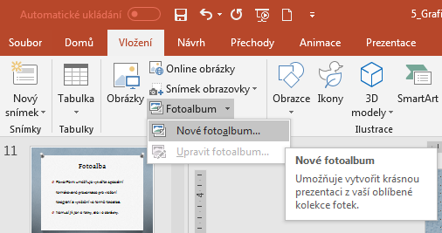
Vytvoření fotoalba
Karta Vložení => skupina Obrázky, tlačítko Fotoalbum => příkaz Nové fotoalbum…

Slide 13
Vytvoření fotoalba
V dialogovém okně Fotoalbum vkládáte fotky přes tlačítko Soubor či disk
Obrázky můžete trochu upravit, přidat textová pole
Po úpravě obrázků klikněte na Vytvořit a máte novou prezentaci s titulním snímkem Fotoalbum

Slide 14
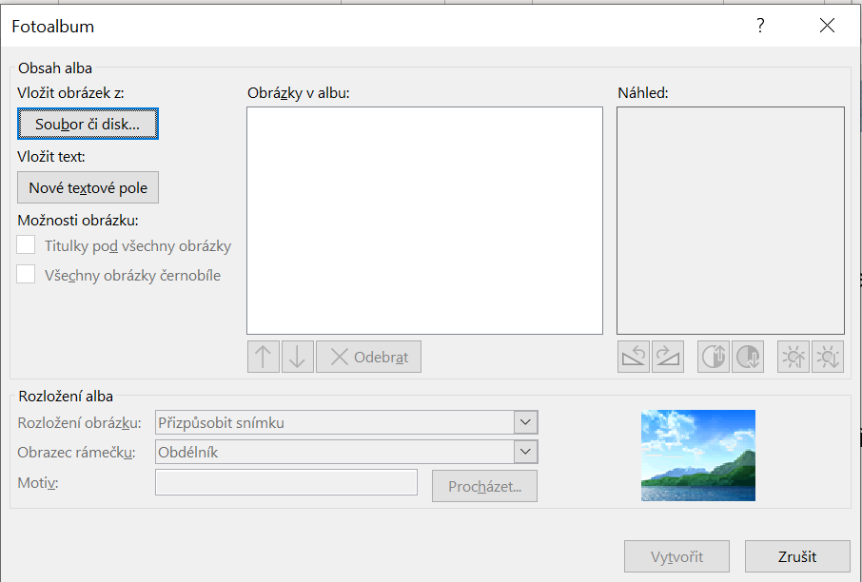

Slide 15
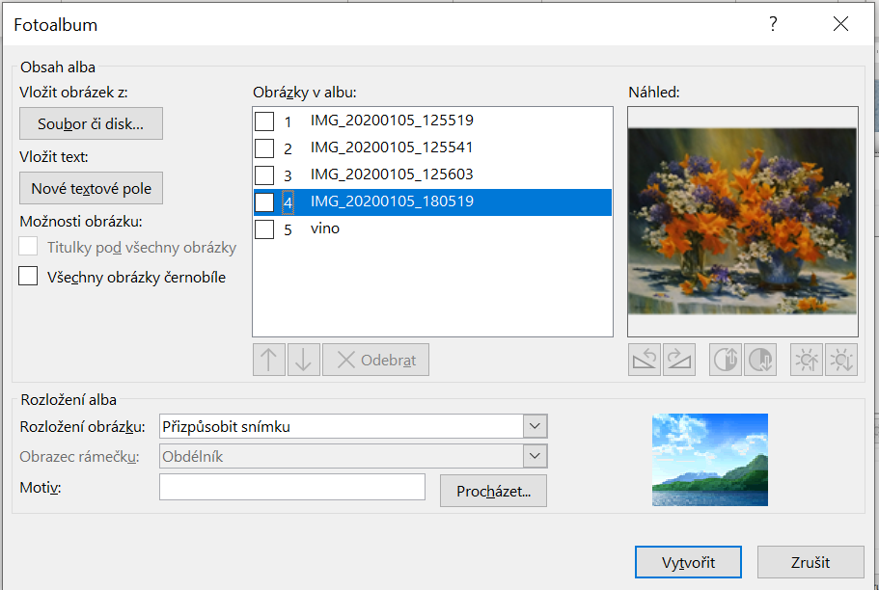

Slide 16
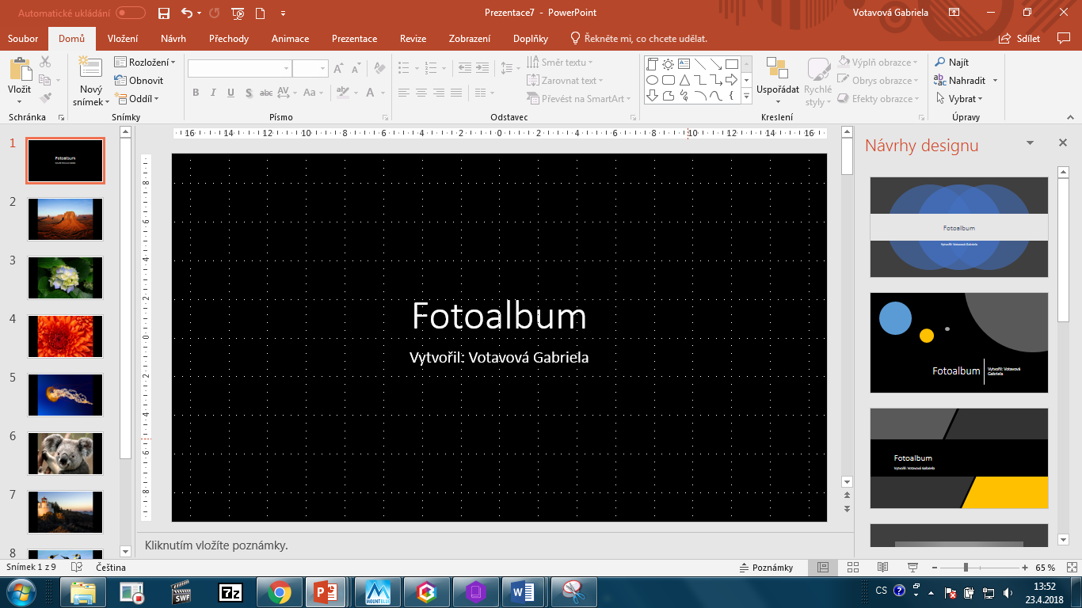
Automatické vytvoření

Slide 17
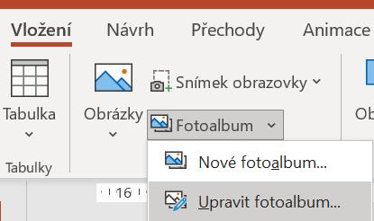
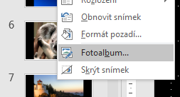
Práce s fotoalbem
Fotografie je lépe upravovat ve speciálním programu
Při úpravě fotoalba stačí daný snímek označit:
Přes pravé tlačítko myši => Fotoalbum …
Přes kartu Vložení => Fotoalbum => Upravit fotoalbum …

Slide 18
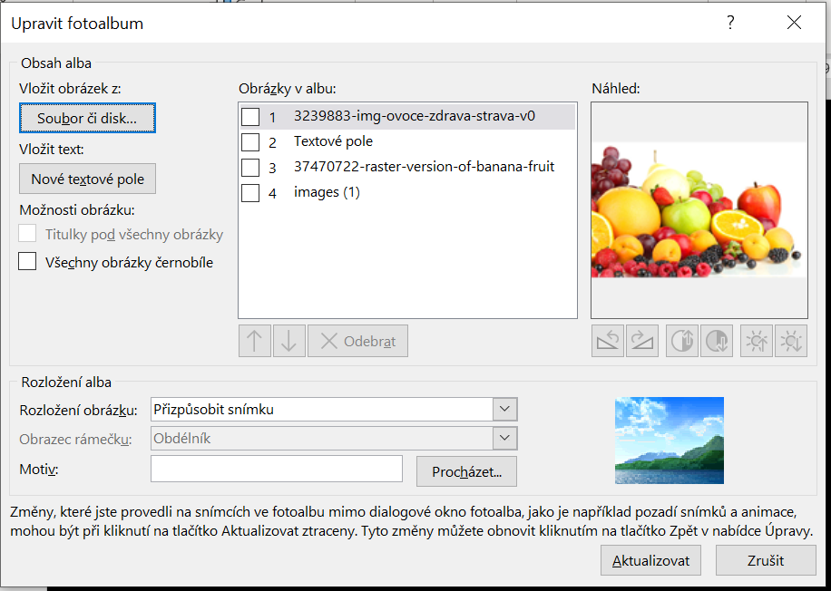

Slide 19
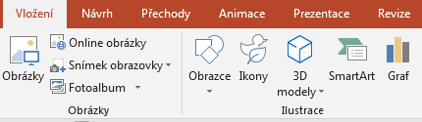
Grafy
Karta Vložení => skupina Ilustrace
Textové pole snímku

Slide 20
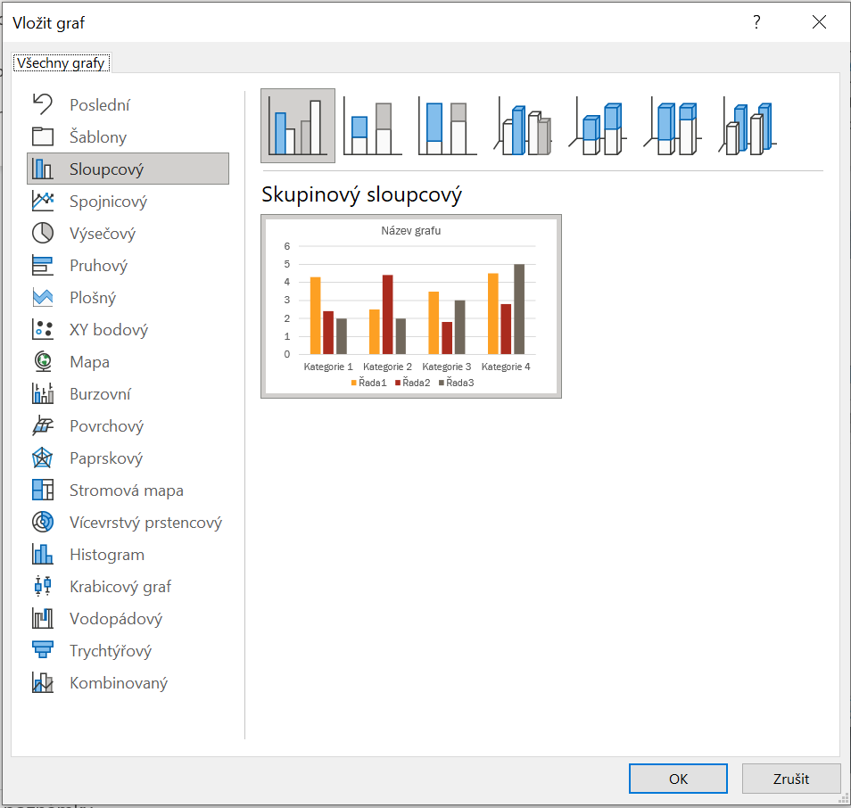
Tvorba grafu
Výběr typu grafu
Vyplnění údajů v pomocné tabulce v Excelu

Slide 21
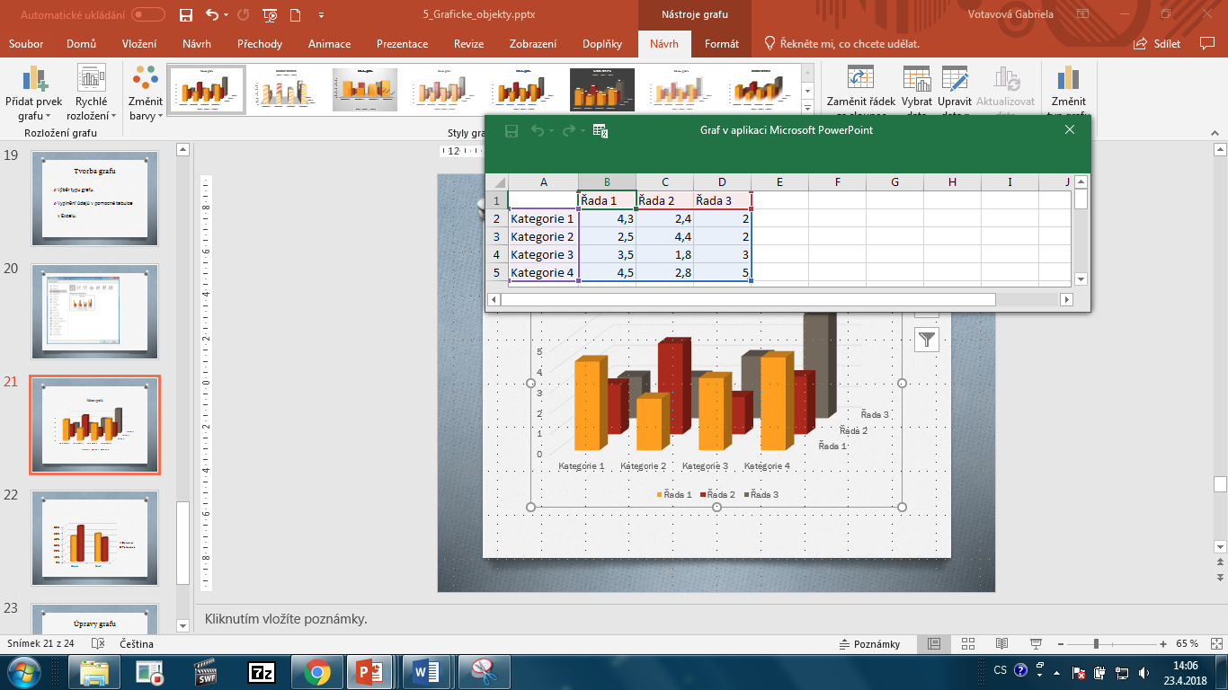

Slide 22
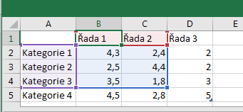
Úprava grafu
Přepis dat v excelovské tabulce
Výběr oblasti Grafu => pravý dolní roh tabulky.
Smazání dat v tabulce nestačí, změna oblasti dat v tabulce se následně projeví v grafu

Slide 23
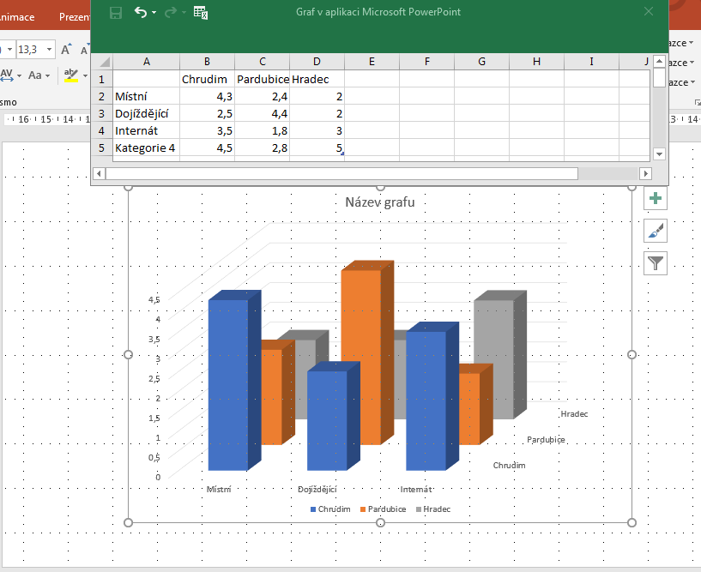

Slide 24
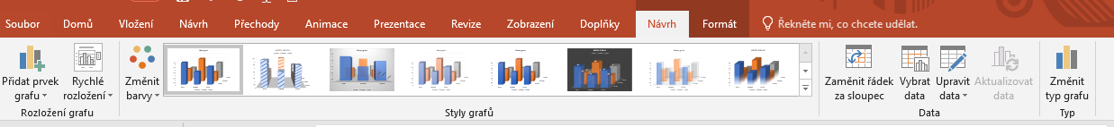
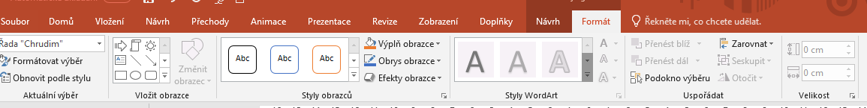
Úpravy grafu
Karty Nástroje grafu => karty Návrh a Formát

Slide 25
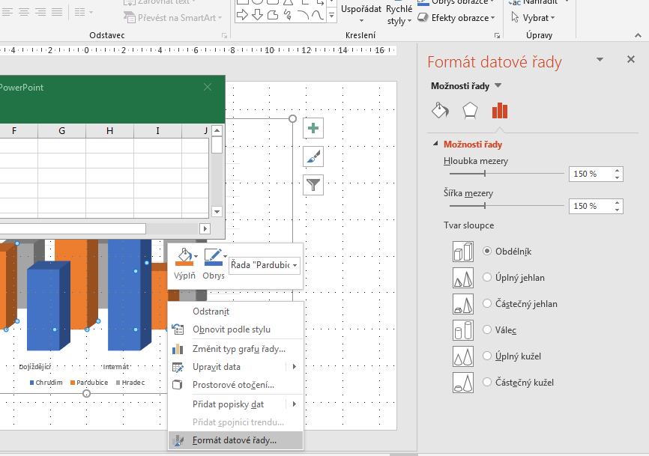
Dialog Nástroje grafu
Pravé tlačítko myši => dialogová okna s možnostmi

Slide 26
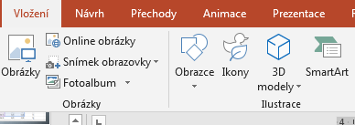
SmartArt – Vývojový diagram
Karta Vložení => skupina Ilustrace
Textové pole snímku

Slide 27
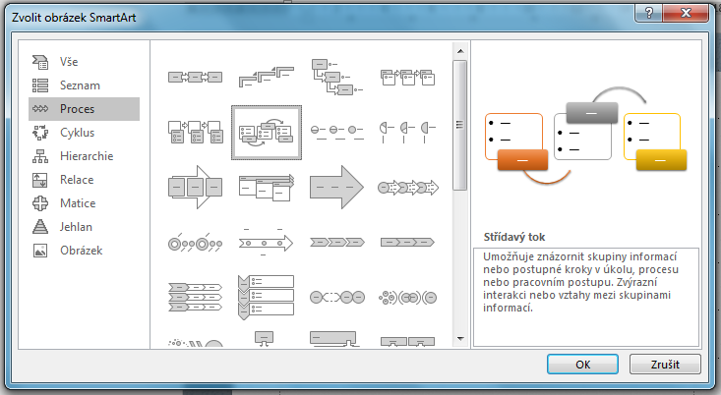
SmartArt

Slide 28
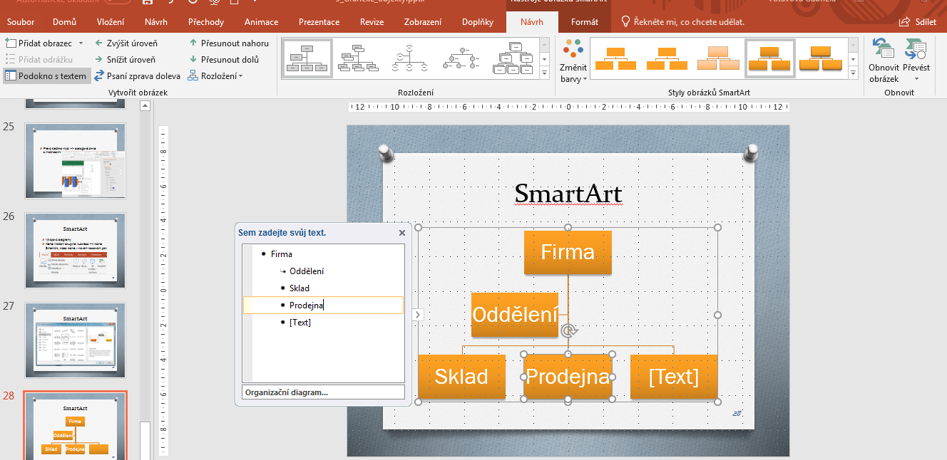
SmartArt

Slide 29
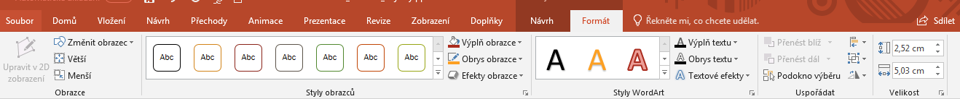
Úprava SmartArtu
Karty Nástroje obrázku SmartArt => karty Návrh a Formát

Slide 30
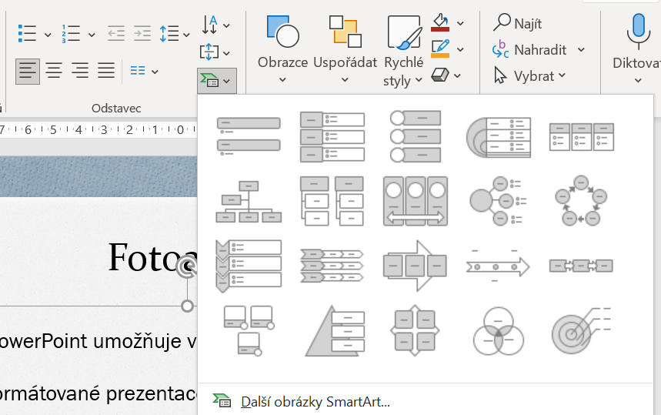
Převedení textu na SmartArt
Text s odrážkami => karta Domů => skupina Odstavec, ikona Převést na SmartArt

Slide 31
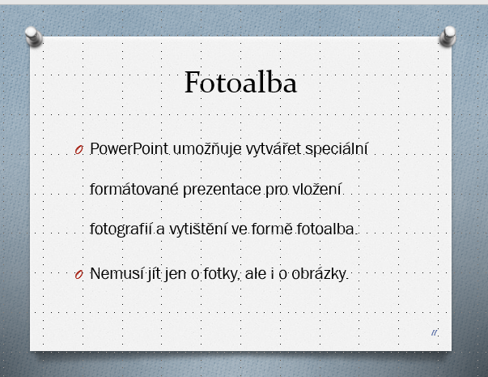
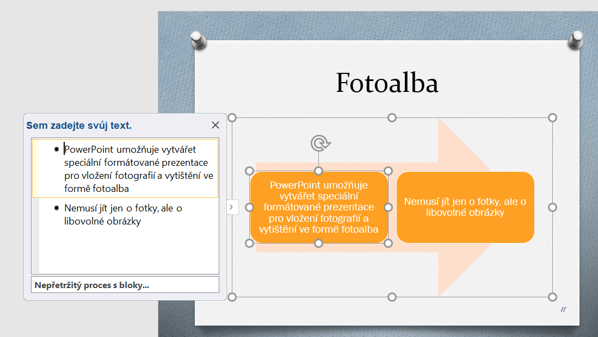
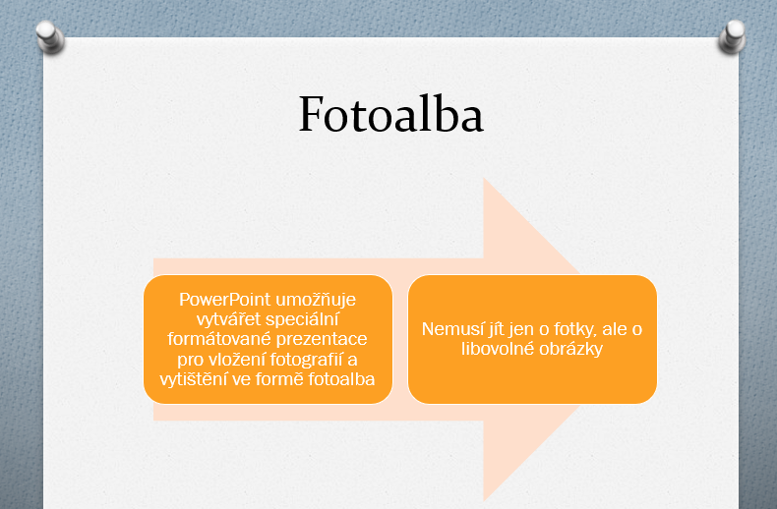

Slide 32
Zdroj
NAVRÁTIL, Pavel. S počítačem nejen k maturitě - 1. díl. Olomouc: Computer Media, 2008. 120 s. ISBN 80-86686-60-4.
Vime, Video tutoriál PowerPoint 2010: Vložení obrázků a klipartů In: YouTube, [online] 18.03.2013 [cit. 10.09.2022], Dostupné z: https://www.youtube.com/watch?v=5UE-OuOiuN4

